Slide 1
ONE HEALTH DAY 22 Das Post-antibiotische Zeitalter? Ein transdisziplinärer Dialog.
Die Umwelt – ein Reservoir für Antibiotikaresistenzen
Dr. Kathi Westphal-Settele
Umweltbundesamt (UBA)
Fachgebiet Arzneimittel
07.11.2022

Slide 2
IN DER VERGANGENHEIT: AMR* ist ein natürliches Phänomen
AMR in der Umwelt
Evolutionäres Wechselspiel:
Mikroorganismen produzieren Antibiotika als Waffen gegen Konkurrenten
(Nährstoffe, Habitat)
Konkurenten entwickeln Resistenzen zum Schutz
*AMR = Antibiotikaresistenzen
Kollage UBA 2021, Quelle pixabay.com

Slide 3
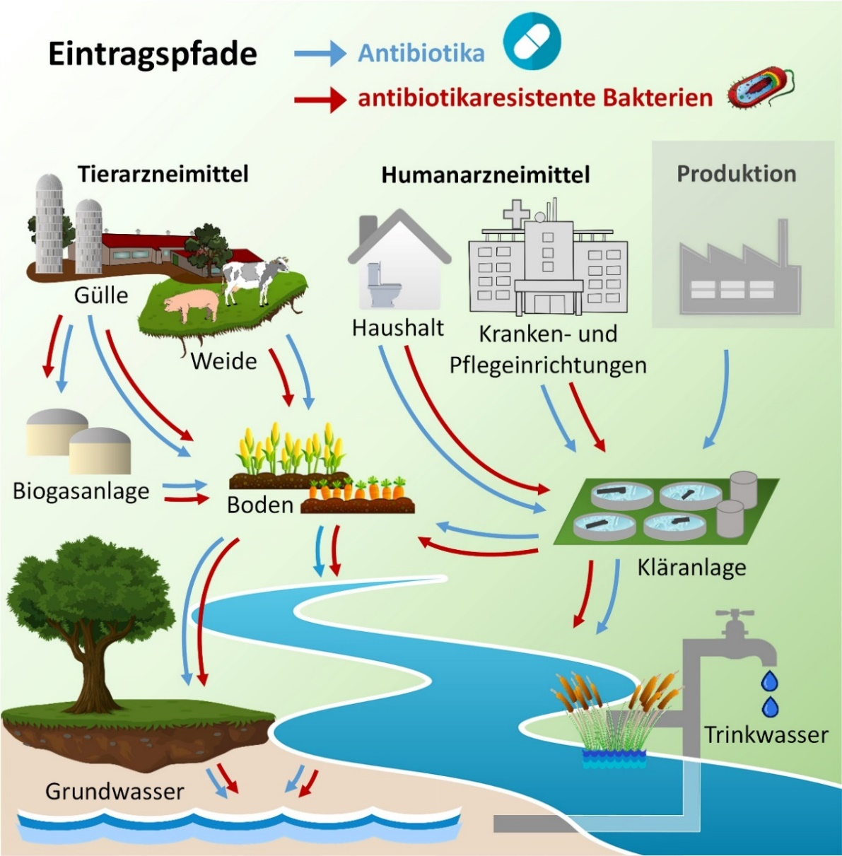
HEUTE: Antibiotika und AMR gelangen in großen Mengen in die Umwelt
AMR in der Umwelt
In Deutschland:
Humanmedizin* 658 t (2018)
624 t (2011)
Tiermedizin** 601 t (2021)
1706 t (2011)
* IMS Health, Zusammenstellung UBA
**Bundesamt für Verbraucherschutz und Lebensmittelsicherheit (BVL)
© UBA 2020

Slide 4
HEUTE: Antibiotika und AMR gelangen in großen Mengen in die Umwelt
AMR in der Umwelt
“Hot Spots”
Hohe Bakteriendichte
Gutes Nährstoffangebot
Belastung mit Antibiotika-Rückständen + u.U. co-selektierenden Stoffen
Was wissen wir nicht?
Quantitatives Ausmaß, in dem AMR über die Umwelt verbreitet werden
Zeitrahmen zwischen Antibiotikaeintrag und Veränderung der Abundanz von AMR
© UBA 2020

Slide 5
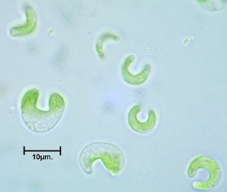
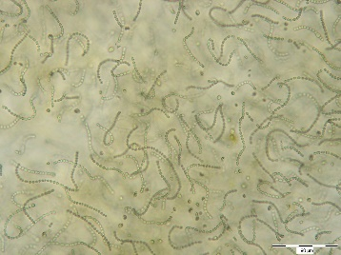
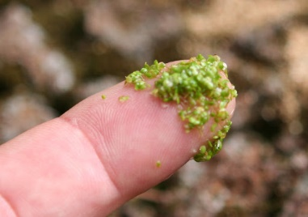
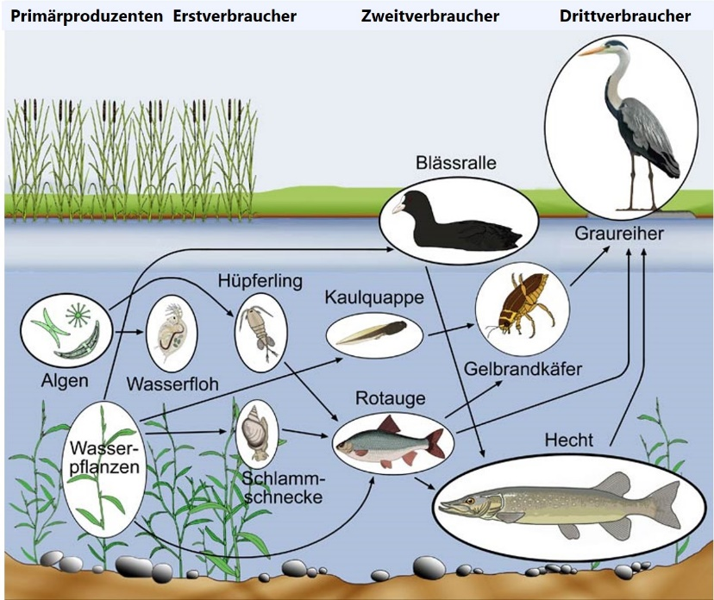
AMR in der Umwelt
Antibiotika wirken toxisch auf Organismen und Ökosysteme
Wachstumshemmung von Algen und Pflanzen bei geringen Konzentrationen (µg/L-Bereich)
Pseudorirchneriella
subcapitata
Nostoc sp.
Raps
Lemna minor
Grünalgen
Cyanobakterien
Wasserpflanzen
Terrestrische Pflanzen
Schädigung der Primärproduzenten
Schädlicher Einfluss auf Ökosystemen
Veränderungen der Zusammensetzung der Bodenfauna
Störung der Bodenfunktion, z.B. Abbau
Aufnahme von Antibiotika über den Boden in Pflanzen/Nahrungspflanzen
Förderung von AMR in der Umwelt
alchetron.com, wikipedia.com, pixabay.com
http://www3.hhu.de/biodidaktik/WasserSek_I/oekosystem_see/dateien/tiere/nahrungsnetz.html

Slide 6
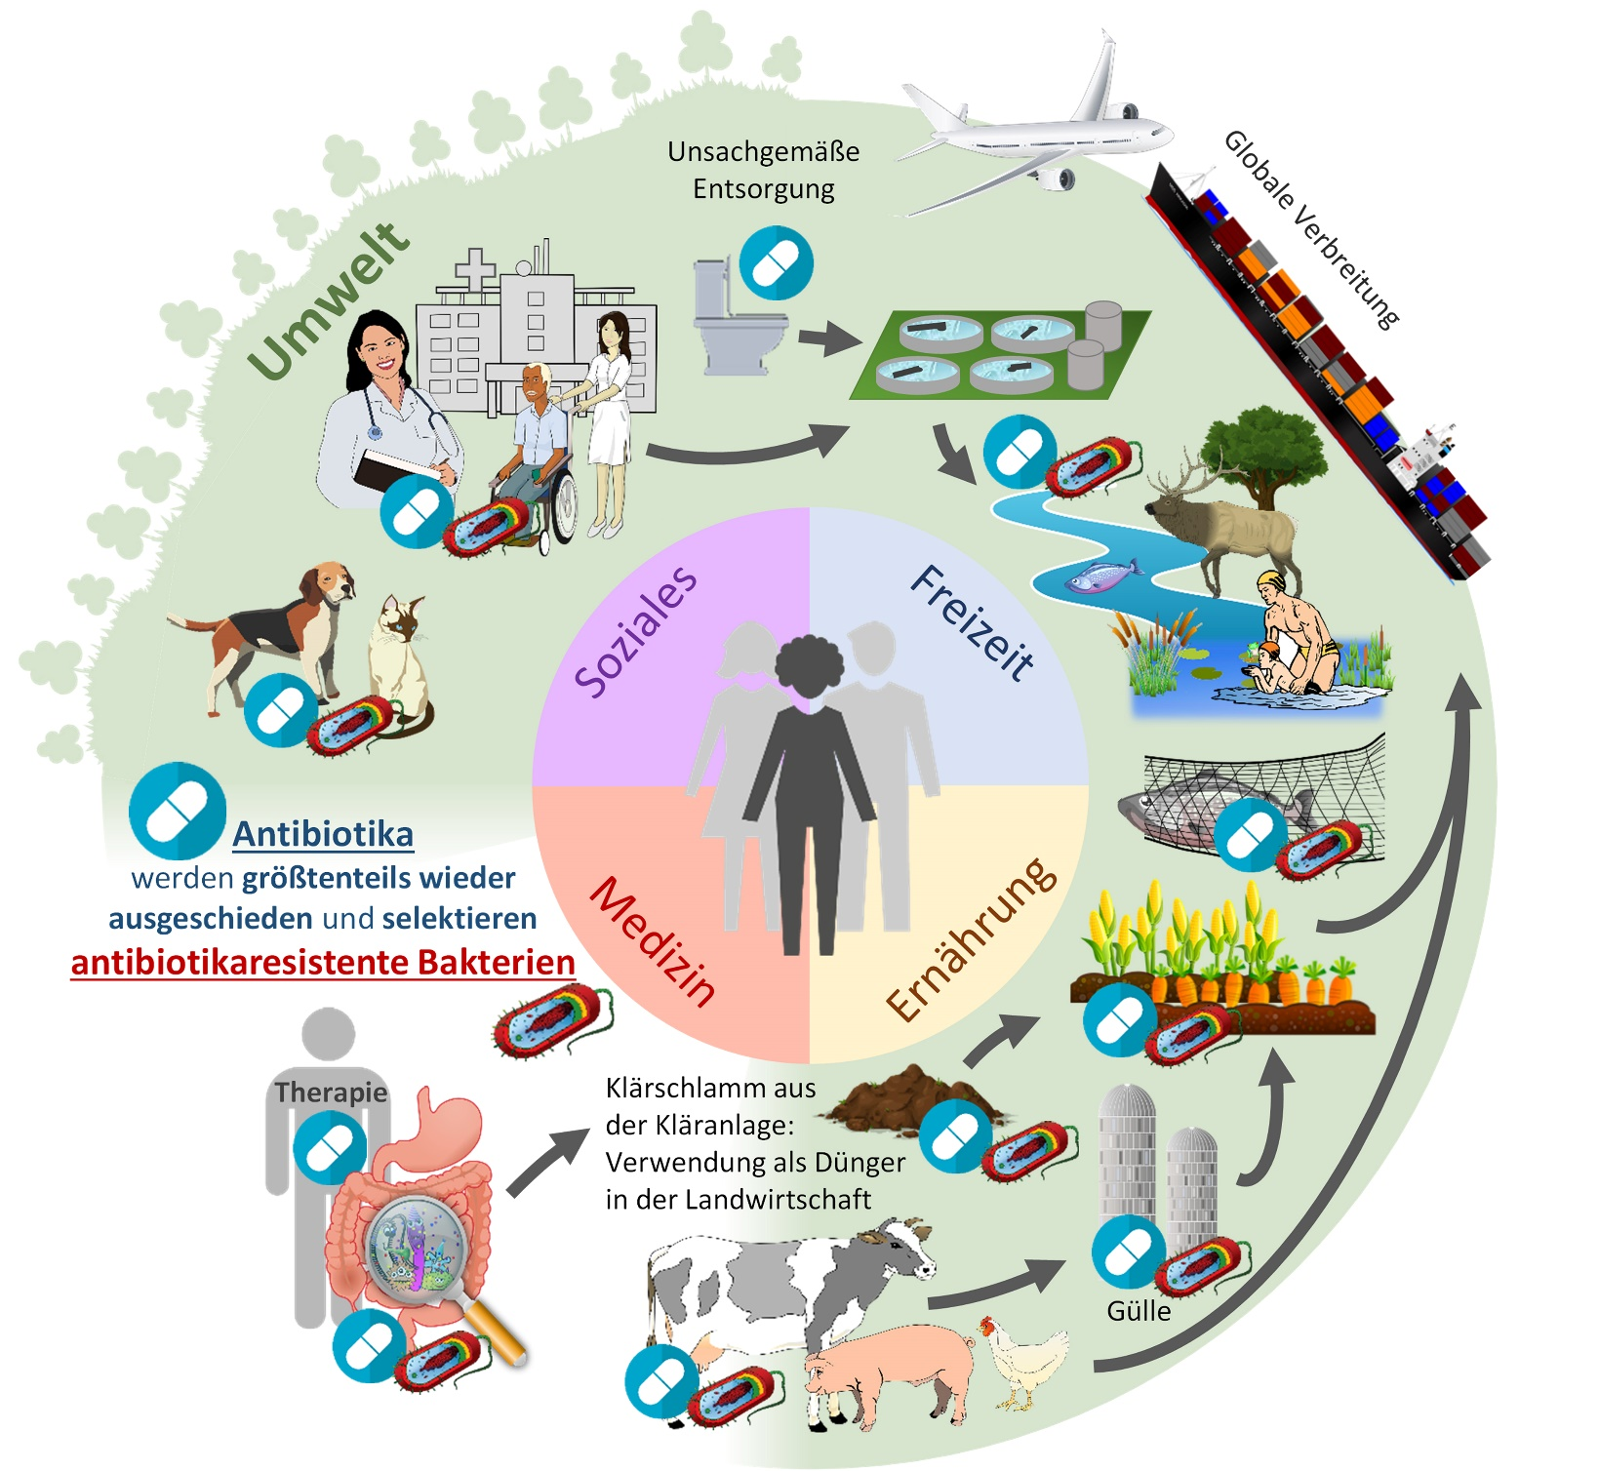
AMR in der Umwelt
AMR betrifft alle Lebensbereiche
Die Umwelt:
Reservoir und Vektor
für die Verbreitung
von AMR
Resistenzgene in Umwelt
und Klinik
Ursprung aus Umweltbakterien:
Carbapenem: NDM-1 (2008)
Colistin: MCR-1 (2015)
Yong et al. 2009 Antimicrob Agents Chemother
Liu et al. 2015 Lancet InfectDis
Stallabluft
Schröder, P. Westphal-Settele, K. Konradi, S. Schönfeld, J. (2020). Antibiotika, Umwelt und „One Health“ – Wissenswertes für die tägliche Praxis. internistische praxis, Band 62/ 01.

Slide 7
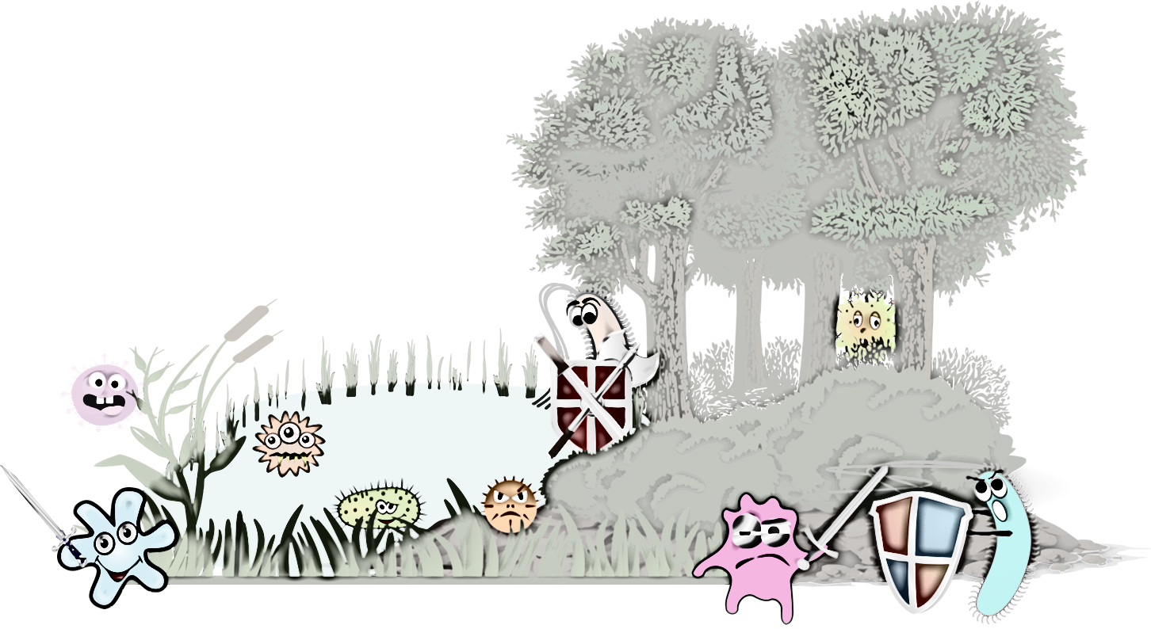
Take-home Messages
AMR in der Umwelt
AMR ist ein natürliches Phänomen.
Der Einsatz von Antibiotika in der Medizin führt zu einem zusätzlichen, vom Menschen verursachten Eintrag von Antibiotikarückständen und AMR in die Umwelt.
Die Umwelt ist Reservoir und Vektor für AMR.
Nach dem Vorsorgeprinzip sollten Maßnahmen ergriffen werden, um den Einfluss des Menschen auf die Ausbreitung und Entwicklung von AMR in der Umwelt zu verringern.
Entsprechende Maßnahmen für u.a. Öffentlichkeitsarbeit, Abwasser-behandlungen oder Landwirtschaft werden im Hintergrundpapier des UBA vorgeschlagen: Antibiotika und Antibiotikaresistenzen in der Umwelt .

Slide 8
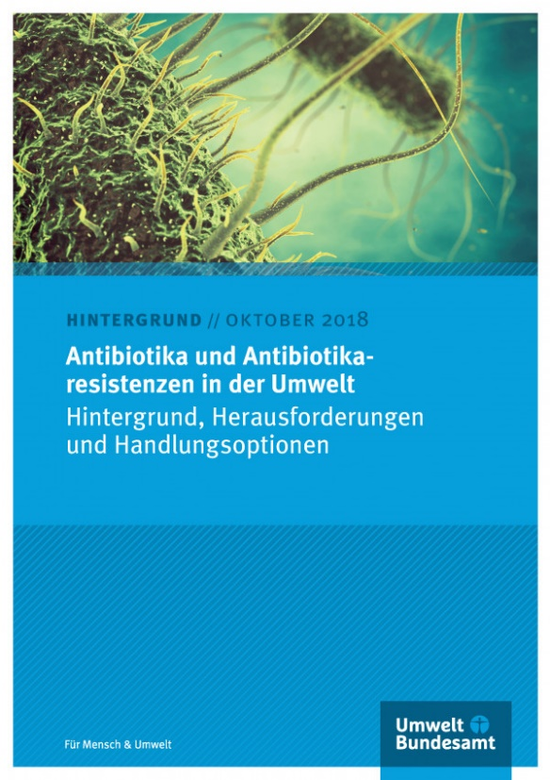
Take-home Messages
AMR in der Umwelt
https://www.umweltbundesamt.de/publikationen/antibiotika-antibiotikaresistenzen-in-der-umwelt
AMR ist ein natürliches Phänomen.
Der Einsatz von Antibiotika in der Medizin führt zu einem zusätzlichen, vom Menschen verursachten Eintrag von Antibiotikarückständen und AMR in die Umwelt.
Die Umwelt ist Reservoir und Vektor für AMR.
Nach dem Vorsorgeprinzip sollten Maßnahmen ergriffen werden, um den Einfluss des Menschen auf die Ausbreitung und Entwicklung von AMR in der Umwelt zu verringern.
Entsprechende Maßnahmen für u.a. Öffentlichkeitsarbeit, Abwasser-behandlungen oder Landwirtschaft werden im Hintergrundpapier des UBA vorgeschlagen: Antibiotika und Antibiotikaresistenzen in der Umwelt .

Slide 9
Danke für ihre Aufmerksamkeit!
Kathi Westphal-Settele (Kathi.Westphal-Settele@uba.de)
Patrick Schröder
Jens Schönfeld

